Slide 1
컴퓨터
그래픽스
미니 프로젝트
12151636 최진우

Slide 2
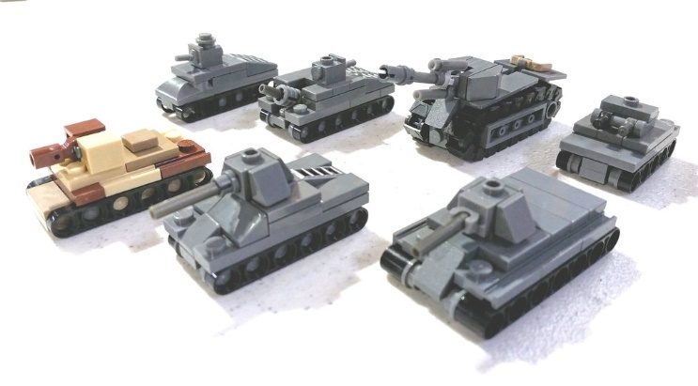
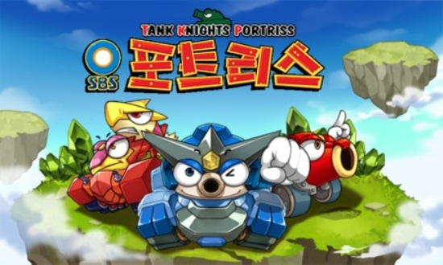
계획 내용

Slide 3
계획 내용
Multi Viewport 기능
레고 이동 및 회전
색깔 및 texture 바꾸기
UNDO 기능
충돌 처리 기능
저장 및 Load 기능
Game Mode

Slide 4
Tank 만들기
개별 레고 디자인
및
Keyboard interface
Draw Lego
및
Change color of Lego
Keyboard function
및
Mouse function
레고 조립(색깔)
및
Undo function

Slide 5
계획 내용
나만의 탱크를 만드는 것
구성은 대포, 머리, 차체, 바퀴로 구성
구성은 여러 색깔을 갖고 있을 것
내가 만든 탱크가 저장될 것

Slide 6
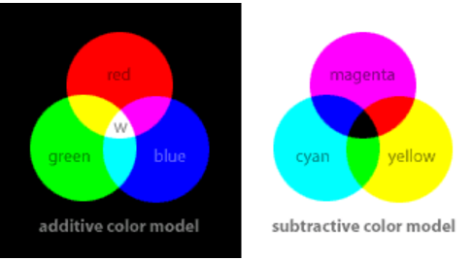
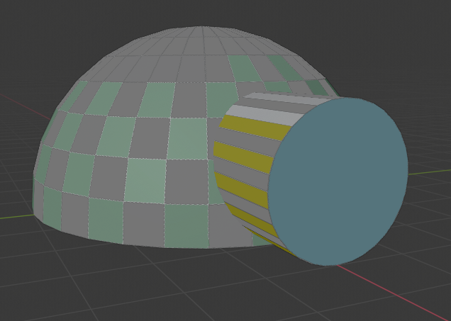
1. 레고 설계
색상은 R/G/B/C/M/Y/B/W의 8가지 이상
선택 : RED, GREEN, BLUE, YELLOW, AQUA, GRAY, PURPLE, FUCHSIA, TEAL

Slide 7
레고 설계
* 레고 블록 선택
원기둥2개를 사용한 블록 (대포)
직육면체, 육면체2개를 사용한 블록(레이저)
커다란 원기둥(대포)
원기둥과 반구를 사용한 블록(얼굴)
육면체와 원기둥을 사용한 블록(얼굴)
육각기둥과 원기둥을 사용한 블록(얼굴)
무한궤도가 조립 수 있도록 원기둥 7개, 육면체를 사용한 블록 (차체)
4개의 타이어가 조립 될 수 있도록 원기둥 5개 육면체를 사용한 블록(차체)
나무바퀴가 조립 될 수 있도록 원기둥 4개를 사용한 블록(차체)
고무타이어(바퀴)
무한궤도(바퀴)
나무바퀴(바퀴)

Slide 8
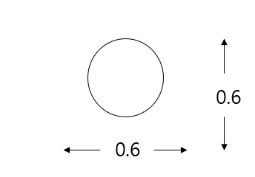
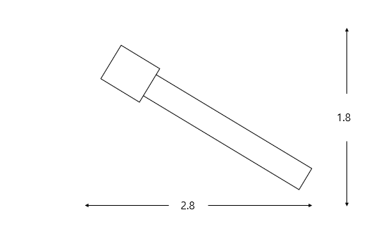
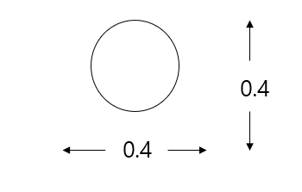
1. 레고 설계
레고 블록의 형태 <1번 대포>
앞에서 볼 때
옆에서 볼 때
뒤에서 볼 때

Slide 9
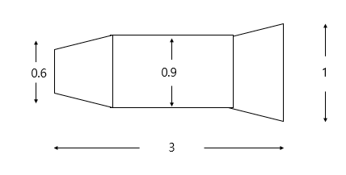
1. 레고 설계
레고 블록의 형태 <2번 레이저>
앞 에서 볼 때
옆에서 볼 때
0.6

Slide 10
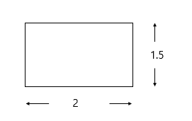
1. 레고 설계
레고 블록의 형태 <3번 대포>
앞에서 볼 때
옆에서 볼 때
1.5

Slide 11
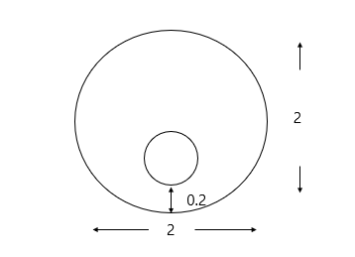
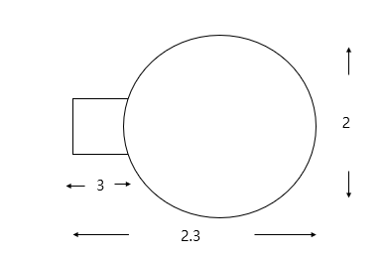
1. 레고 설계
레고 블록의 형태 <1번 머리>
앞에서 볼 때
옆에서 볼 때

Slide 12
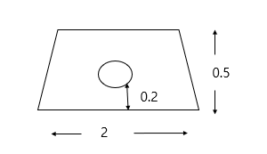
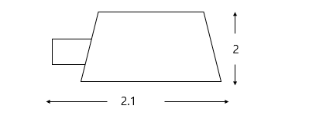
1. 레고 설계
레고 블록의 형태 <2번 머리>
앞에서 볼 때
옆에서 볼 때
0.5

Slide 13
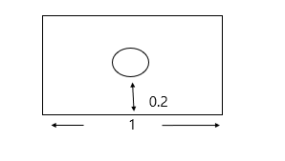
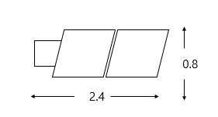
1. 레고 설계
레고 블록의 형태 <3번 머리>
앞에서 볼 때
옆에서 볼 때

Slide 14
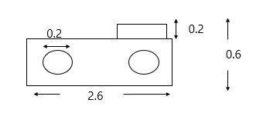
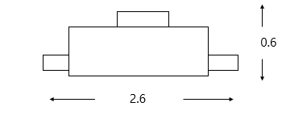
1. 레고 설계
레고 블록의 형태 <1번 몸통>
앞에서 볼 때
옆에서 볼 때

Slide 15
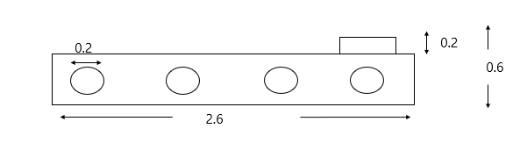
1. 레고 설계
레고 블록의 형태 <2번 몸통>
앞에서 볼 때
옆에서 볼 때

Slide 16
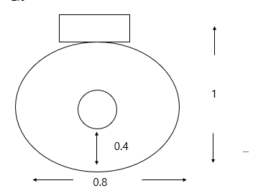
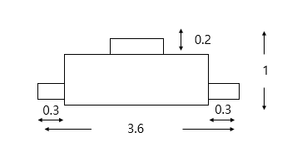
1. 레고 설계
레고 블록의 형태 <3번 몸통>
앞에서 볼 때
옆에서 볼 때

Slide 17
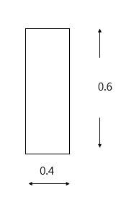
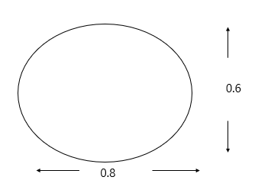
1. 레고 설계
레고 블록의 형태 <1번 바퀴>
앞에서 볼 때
옆에서 볼 때

Slide 18
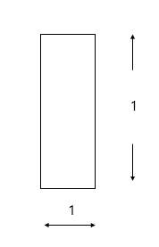
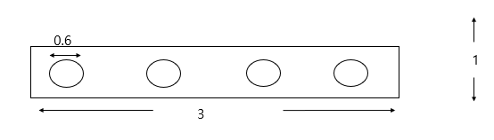
1. 레고 설계
레고 블록의 형태 <2번 바퀴>
앞에서 볼 때
옆에서 볼 때

Slide 19
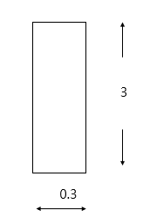
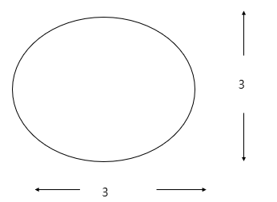
1. 레고 설계
레고 블록의 형태 <3번 바퀴>
앞에서 볼 때
옆에서 볼 때

Slide 20
1. 레고 설계
키보드 Interface
Make tank
Spacebar | Preview 도형 선택
f | Preview 도형 바꾸기
t | Texture 바꾸기
C | 색깔 바꾸기
i | 전진
K | 후진
l | 좌
j | 우
, | 상
. | 하
Make tank
9 | 좌측으로 90도 회전
0 | 우측으로 90도 회전
- | 위쪽으로 5도 회전
= | 아래쪽으로 5도 회전
u | Undo기능, 마지막 도형제거

Slide 21
1. 레고 설계
키보드 Interface
Game Mode <player 1>
W | 전진
S | 후진
d | 1도 오른쪽으로 꺾기
a | 1도 왼쪽으로 꺾기
n | 대포 위로 올리기
b | 대포 아래로 내리기
F | 대포 쏘기
Game Mode <player 2>
I | 전진
K | 후진
L | 1도 오른쪽으로 꺾기
J | 1도 왼쪽으로 꺾기
V | 대포 위로 올리기
C | 대포 아래로 내리기
F | 대포 쏘기
Game Mode <Map change>
m | Map change

Slide 22
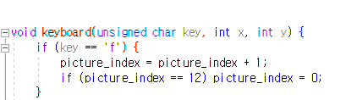
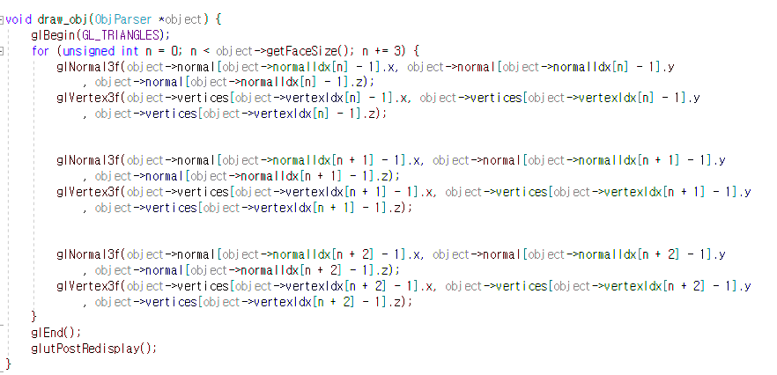
2. Draw Lego
Keyboard의 값이 f값이 입력되면 index를 증가시켜 path값을 바꾸어 주었습니다.

Slide 23
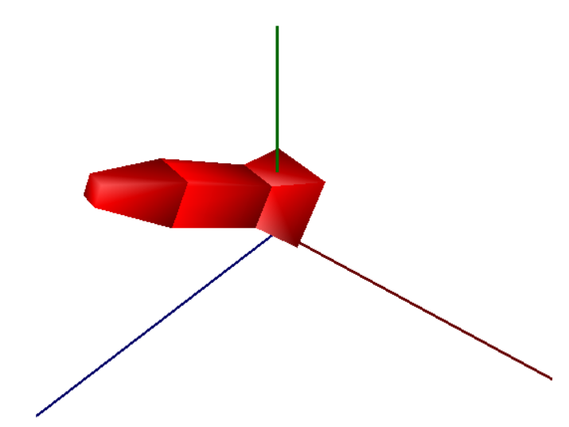
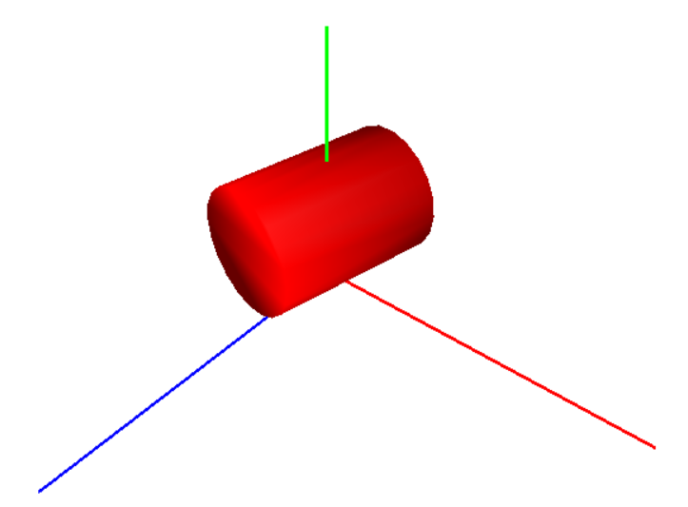
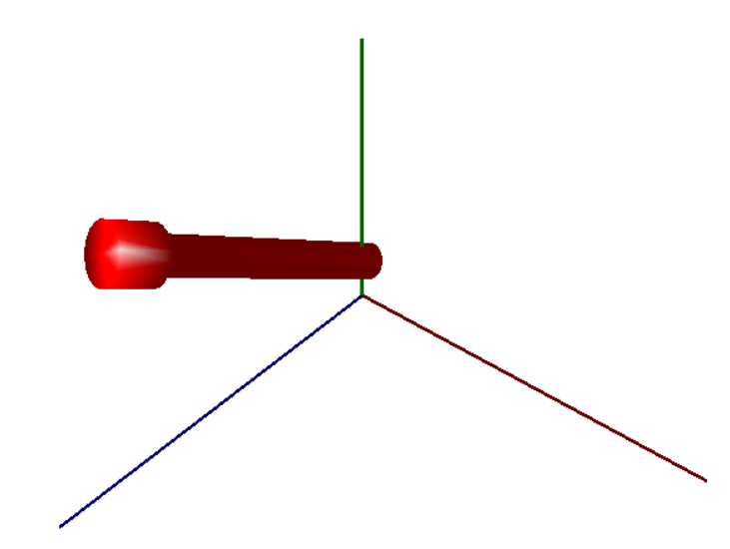
2. Draw Lego (대포)
원기둥2개를 사용한 블록 (대포)
직육면체, 육면체2개를 사용한 블록(레이저)
커다란 원기둥(대포)

Slide 24
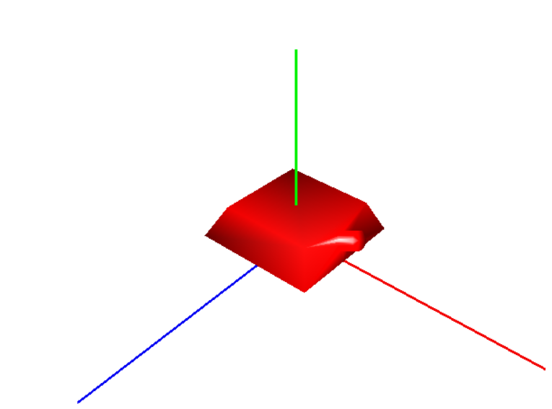
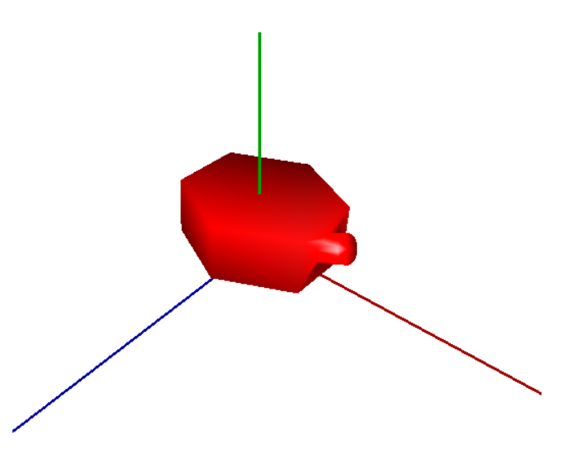
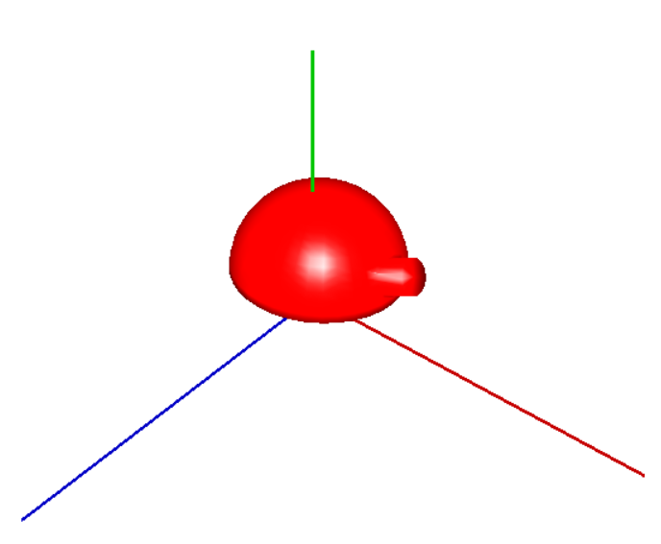
2. Draw Lego (머리)
원기둥과 반구를 사용한 블록(얼굴)
육면체와 원기둥을 사용한 블록(얼굴)
육각기둥과 원기둥을 사용한 블록(얼굴)

Slide 25
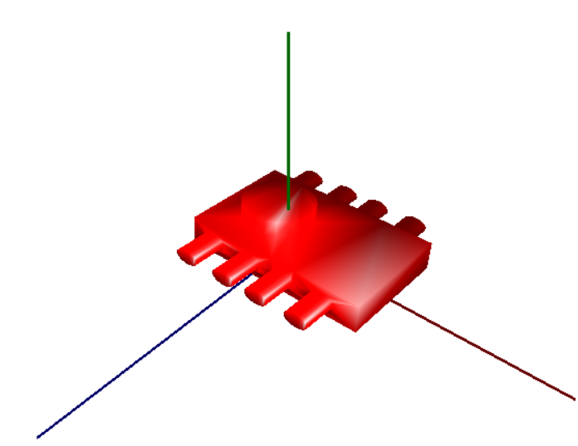
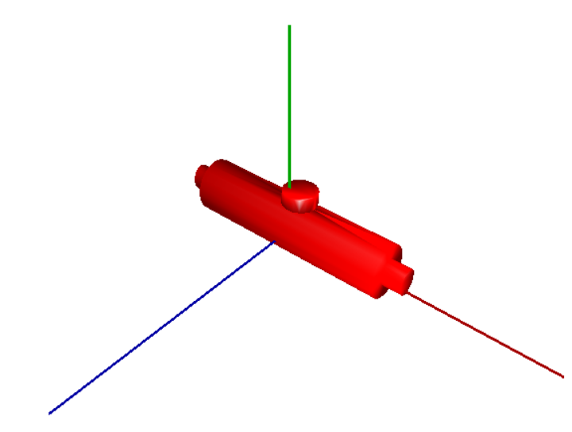
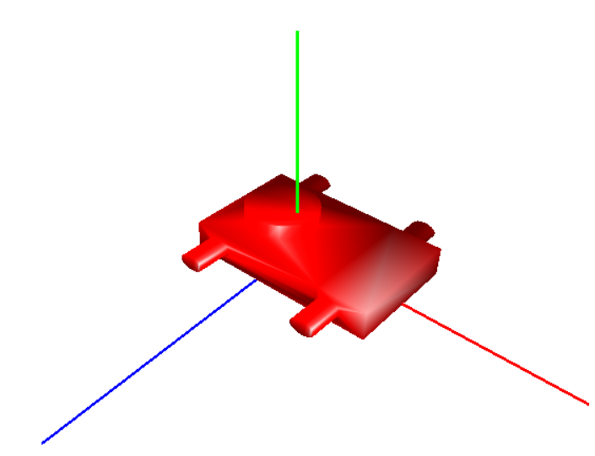
2. Draw Lego (몸통)
4개의 타이어가 조립 될 수 있도록 원기둥 5개 육면체를 사용한 블록(차체)
무한궤도가 조립 수 있도록 원기둥 7개,
육면체를 사용한 블록 (차체)
나무바퀴가 조립 될 수 있도록
원기둥 4개를 사용한 블록(차체)

Slide 26
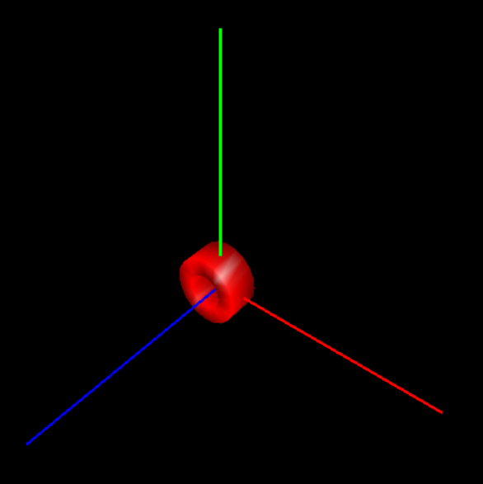
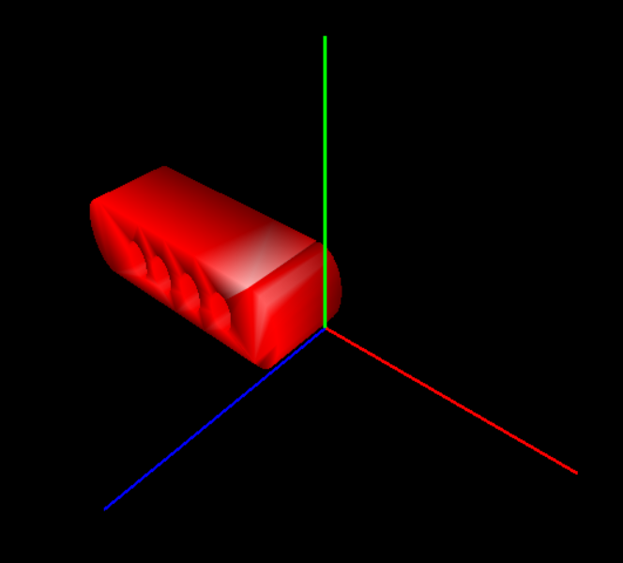
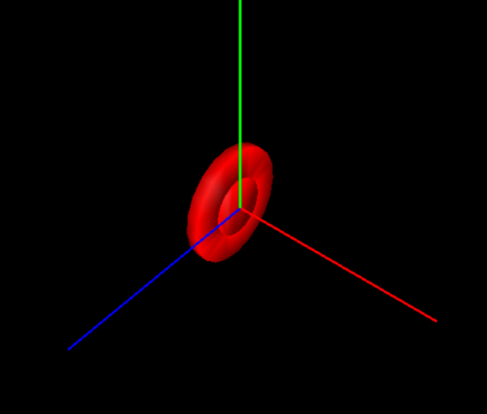
2. Draw Lego (바퀴)
고무타이어(바퀴)
무한궤도(바퀴)
나무바퀴(바퀴)

Slide 27
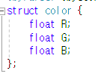
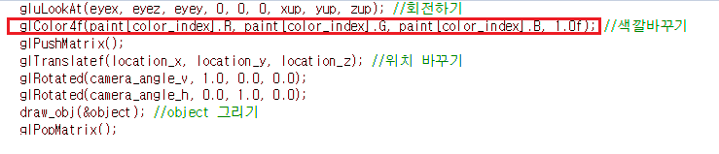
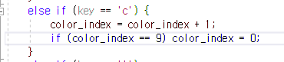
2. Change color Lego
Keyboard의 값이 c값이 입력되면 index를 증가시켜 paint index값을 바꾸어 주었습니다.

Slide 28
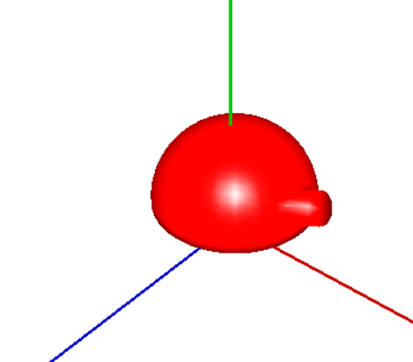
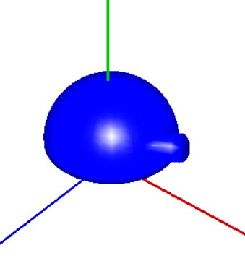
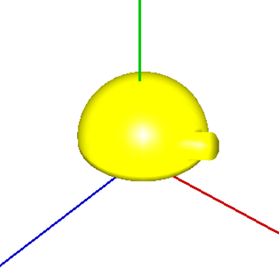
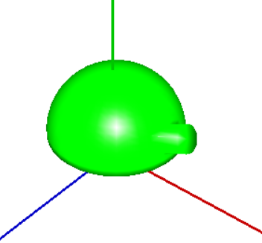
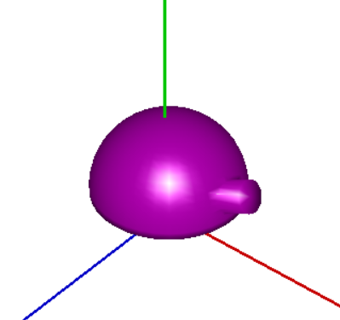
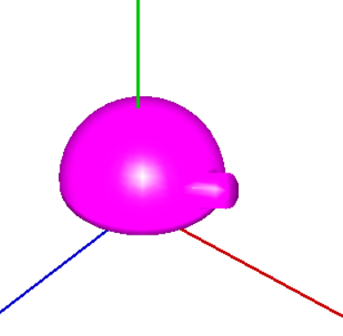
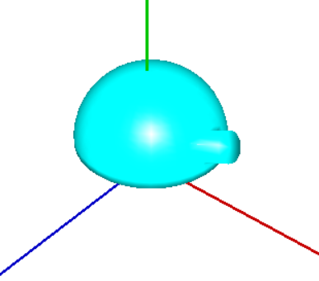

2. Change color Lego
GREEN
BLUE
YELLOW
RED
AQUA
GRAY
PURPLE
FUCHSIA

Slide 29






3. 키보드를 이용한 위치, 방향 조절 구현
Make tank
I | 전진
J | 후진
K | 좌
l | 우
, | 상
. | 하
K키로 이동
i키로 이동
j키로 이동
l키로 이동
,키로 이동
.키로 이동

Slide 30





3. 키보드를 이용한 위치, 방향 조절 구현
Make tank
9 | 좌측으로 90도 회전
0 | 우측으로 90도 회전
- | 위쪽으로 5도 회전
= | 아래쪽으로 5도 회전
9키로 이동
0키로 이동
-키로 이동
=키로 이동
초기 상태

Slide 31





3. 마우스를 이용한 돌려보기 및 확대 축소
마우스를 이용한 돌려보기
초기 상태
1.마우스의 왼쪽을 누른 상태이면 dragging상태로 만들었습니다.
2.마우스의 위치의 처음과 끝의 위치를 안 후에 제가 원하는 속도만큼 곱해서 회전율을 정해주었습니다.
3.도형을 그릴 때 계산된 회전율을 rotate한 만큼 draw되도록 하였습니다.
바뀐 상태

Slide 32





3. 마우스를 이용한 돌려보기 및 확대 축소
마우스를 이용한 확대 축소
축소 상태
1.마우스의 휠이 위로 가게 되면 확대 되도록 만들었습니다. 단 r값의 최소값을 정해주어 최대로 볼 수 있는 크기를 정했습니다.
2.마우스의 휠이 아래로 가게 되면 축소되도록 만들었습니다.
3.마우스 휠로 인해 계산된 값들은 Lookat함수에 적용하여 거리가 멀게, 가깝게 볼 수 있도록 하였습니다.
확대 상태

Slide 33



4. 도형 합치기
각 레고의 위치, 각도를 저장할 수 있는 struct를 만들었습니다.
키보드에 의해서 변하는 값들을 지정해주었고 그 값들이 변할 때 마다 저장하였습니다.
Draw할 때 vector를 draw하여 보여주었습니다.

Slide 34


4. 각 레고 색깔 정하기
기존에 있던 레고 struct에 color_index를 포함하게 하여 각 레고 마다 색깔을 지정해줄 수 있도록 하였습니다.
저장된 값을 draw에서 구현하게 됩니다.

Slide 35



5. Undo 기능
기존에 있던 레고 struct를 vector에 저장하였습니다.
Pop_back함수를 통해서 맨 뒤에 있는 레고를 제거하였습니다.

Slide 36


6. Multi view port 기능

Slide 37


7. Save 기능
Text를 이용한 save 기능을 구현하게 됩니다.

Slide 38


7. Load 기능
Text를 이용한 Load 기능을 구현하게 됩니다.

Slide 39


8. 충돌 처리 기능
각 도형 size를 배열에 저장하였습니다.
Size를 이용하여 충돌처리를 확인하고 위치 값을 정해주었습니다.

Slide 40
Fortress
추가 기능 구현

Slide 41


9. Map 구현
2가지의 배경을 m key로 변경 될 수 있도록 하였습니다.

Slide 42


10. Tank 이동 및 회전
좌표 값을 이동하거나 Rotate의 각을 통해서 회전과 이동이 가능하도록 하였습니다.

Slide 43


11. 대포 발포
대포의 위치 값을 바꿔주어서 대포가 포물선 모양을 그리면서 가도록 하였습니다.

Slide 44


11. 승리자 표시
포탄의 위치 값과 상대방의 위치 값을 계산하여
일정 범위 안이면 포탄이 맞은 것으로 처리하였습니다.

Slide 45

12. 2인 Play 체제
발포 할 때마다 시점을 바꾸고 player를 바꿔주어 친구들과 같이 즐길 수 있도록 만들었습니다.

Slide 46
감사합니다
유투브 주소 : https://youtu.be/Z81yiG0Gu5w

